Slide 1

《电子商务物流管理》
项目九 跨境电商物流管理

Slide 2

项目九 跨境电商物流管理
导语
电子商务没有时空限制，但货物的交付却有时空限制，而且跨境电商物流相比国内电商物流手续更复杂、可控性更差、耗时更长、风险更大、价格更高，因此经营跨境电商的一个关键环节是做好跨境电商物流

Slide 3
项目内容
理解跨境电商物流的基本概念和特点，掌握跨境电商物流系统的运作流程，具备B2C跨境电商出口/进口物流模式分析能力，B2B/B2C跨境电商出口货物流程操作能力，向海外客户寄送样品的能力等等
01
知识准备
02
工作任务
03
实践应用
04
任务拓展

Slide 4
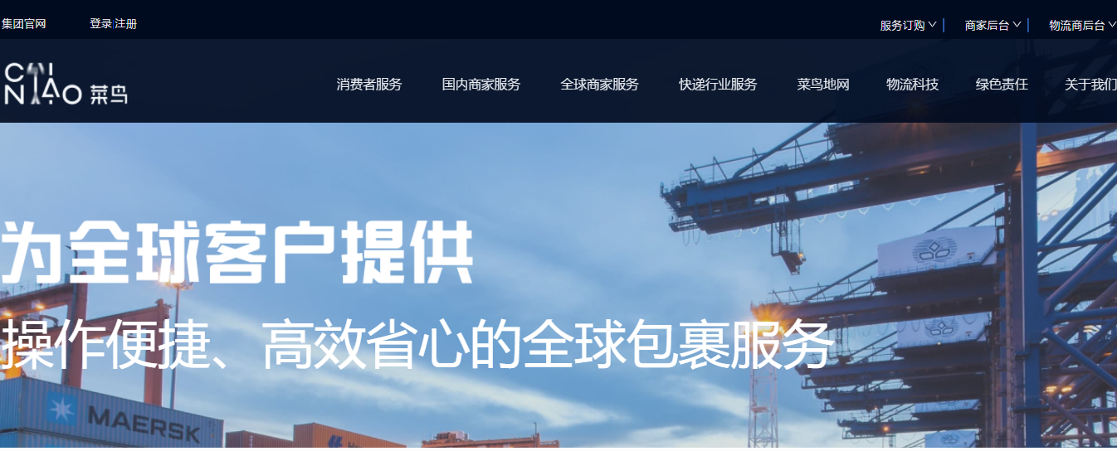
项目导入 菜鸟国际成为全球新四大跨境包裹网络之一

Slide 5

思考
请查找分析菜鸟国际、UPS、FedEx、DHL日处理跨境电商物流订单的能力？
菜鸟国际对“区域全面经济伙伴关系协定”(RECP)有哪些推动作用？
为什么5元或10元包邮的质优价廉商品也可以搭乘包机出口？

Slide 6

01
知识准备
跨境电商物流的概念 跨境电商物流系统

Slide 7
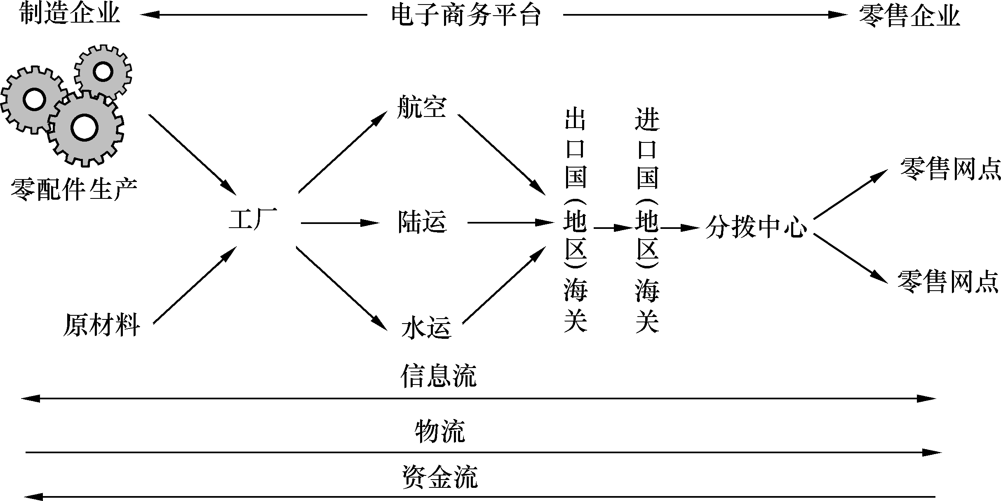
跨境电商物流的概念
  跨境电商物流定义
    是指在电子商务环境下，依靠互联网、大数据、信息化与计算机等先进技术，物品从电商企业流向不同国家或地区消费者的物流活动
跨境电商物流特点
  物流环境存在差异，物流系统更加复杂
  物流系统范围广，中间环节多，风险性高
  跨境电商物流必须有国际化信息系统的支持
  跨境电商物流的标准化要求较高
跨境电商物流分类
  根据商品在关境之间的流向分类
    进口物流和出口物流
  根据商品的交易模式分类，
    B2B跨境电商物流和B2C跨境电商物流
  根据商品流的关税区域分类
    不同国家（或地区）之间的物流和不同经济区域之间的物流
  根据运送的商品特性分类
    国际商品物流、国际邮品物流、国际军火物流、国际捐助物流等
图9-2 跨境电商物流

Slide 8
跨境电商物流的概念
  跨境电商物流发展概况
    我国跨境电商开始呈现多元化趋势，跨境电商物流模式也变得多种多样。邮政包裹模式、国际快递模式、海外仓物流模式、专线物流模式、国内快递模式成为当前主要跨境电商物流模式
    我国跨境出口电商发展领先全球，中国跨境电商物流行业市场规模也要明显高于其他国家。2019年8月-2020年7月中国发出的包裹中，中国发往美国的包裹最多，占比为35.2%，发往英国和法国的包裹占比排名第二和第三，占比分别是6.4%、5.6%

Slide 9
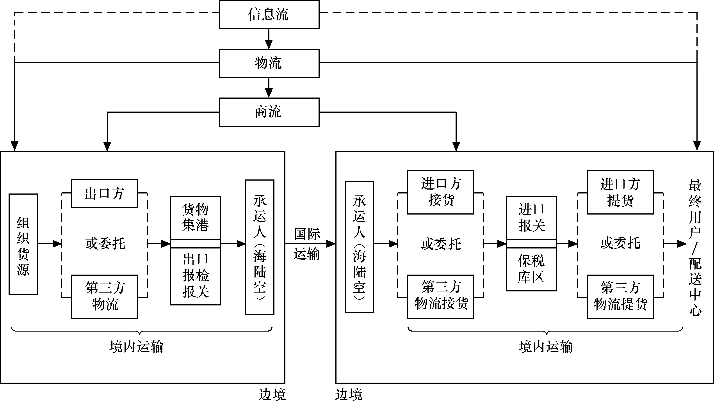
跨境电商物流系统
图9-3 跨境电商物流系统的运作流程

Slide 10
跨境电商物流系统
以采用FOB条款的国际货物，阐述跨境电商物流出口系统的运作模式
  跨境电商物流系统的输入部分
    卖方备货、货源落实、接收买方的信用证；买方租船订舱的船期和班次信息；购买货物保险；卖方编制出口货物运输计划；其他物流信息
  跨境电商物流系统的输出部分
    货物从卖方经国际运输运送至买方；卖方交齐各项出口单证；贸易结算、买方收汇；船舶公司提供国际货物运输物流服务；经济活动分析、理赔及索赔
  跨境电商物流系统的转换部分
    商品出口前的加工整理；包装、贴标签；储存；国内运输和国际运输；商品进港、装船；制单、交单；报检员报检、报关员报关。此部分需要许多现代物流管理方法、手段和设施的介入

Slide 11
02
工作任务
B2C跨境电商出口物流模式分析

Slide 12
工作任务一 B2C跨境电商出口物流模式分析
工作任务要求
  梳理每一种出口物流模式的资费价格、尺寸限制、包装要求、保险理赔、退件费用、查询方法、违禁品规定等，比较分析每一种出口物流模式的优缺点，以及适用对象

Slide 13
工作任务一 B2C跨境电商出口物流模式分析
从B2C跨境电商出口的角度来看，目前主要有五种主流跨境电商物流方式
  邮政包裹模式
    中国邮政小包
    中国邮政大包
    中国香港邮政小包
    瑞士邮政小包
    新加坡邮政小包
  国际快递模式
    DHL
    UPS
    联邦快递
    TNT
  国内快递模式
    中国邮政专递（EMS）
    顺丰速运
  专线物流模式
    美国专线
    英国专线
    俄罗斯专线
    澳大利亚专线
  海外仓储模式
    菜鸟海外仓
    出口易海外仓
    4PX海外仓

Slide 14
工作任务二 B2C跨境电商进口物流模式分析
工作任务要求
  熟悉B2C跨境电商进口商品的四种物流模式，分析每一种物流模式的优劣势，计算网店经营的商品在四种物流模式下的物流成本和应缴税额

Slide 15
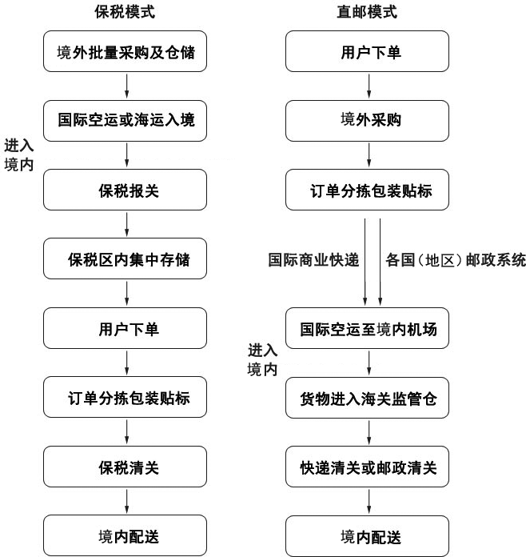
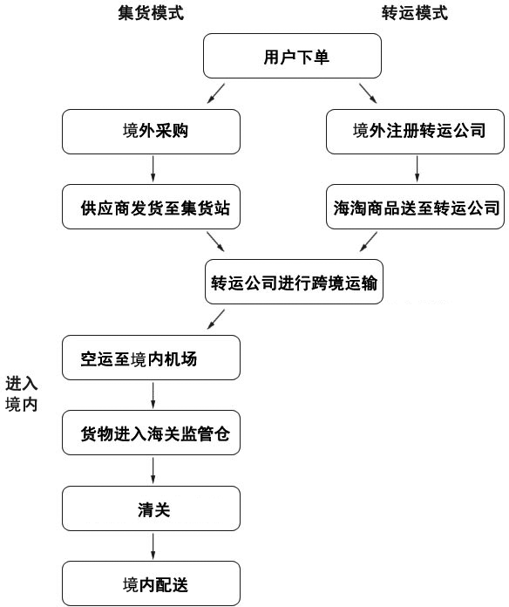
工作任务二 B2C跨境电商进口物流模式分析
跨境零售电商进口商品的物流模式主要分为
  保税模式
  直邮模式
  集货模式
  转运模式
图9-6 保税模式和直邮模式 图9-7 集货模式和转运模式

Slide 16
工作任务二 B2C跨境电商进口物流模式分析
表9-1 商品进口税收政策对比
商品进口模式比较项目 | 直邮模式 | 保税模式 | 一般贸易进口
征税对象 | 1．入境人员携带的行李物品2．邮递物品 | 跨境零售企业进口的货物 | 企业间线下贸易的货物
报关概率 | 1．有的报关，有的不报关2．海关抽查 | 全部报关 | 全部报关
应缴税费 | 免税或仅缴纳行邮税 |  | 需缴纳增值税和关税，奢侈品和化妆品需缴纳消费税
计税公式 | 1．税额小于50元：免税2．税额大于50元：征收行邮税应征行邮税额=完税价格×商品行邮税税率 |  | 1．进口关税=到岸价×关税税率2．消费税=［（到岸价+关税税额）/（1−消费税率）］×消费税税率3．增值税=（到岸价+进口关税+消费税额）×增值税税率
税率 | 行邮税税率按品类分为10%、20%、30%和50%四档 |  | 1．海关对不同品类商品征收不同的税2．增值税税率16%3．消费税税率30%

Slide 17
工作任务三 B2B跨境电商出口货物
工作任务要求
  熟悉B2B跨境电商出口货物的流程，并根据货物出口流程图分析跨境电商物流的操作步骤，以及各步骤存在的操作风险，根据示例要求填好中华人民共和国海关出口货物报关单

Slide 18
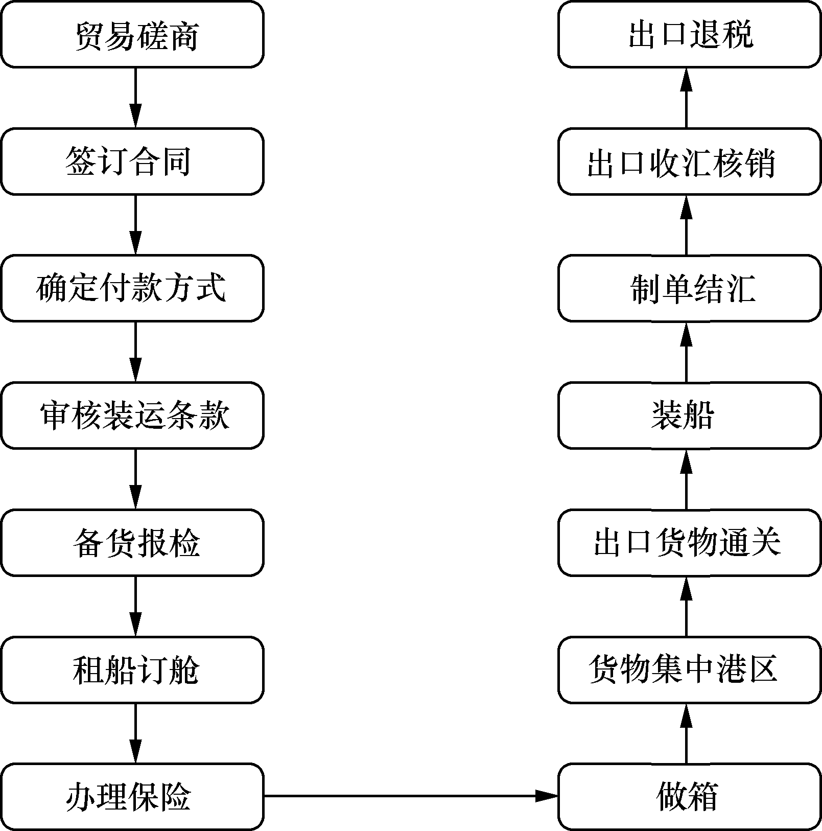
工作任务三 B2B跨境电商出口货物
图9-5 货物出口流程

Slide 19
工作任务三 B2B跨境电商出口货物
贸易磋商
  询盘
  发盘
  还盘
  接受
签订合同
确定付款方式
  信用证付款方式
  TT付款方式
  直接付款方式
审核装运条款
备货报检
  备货
  报检

Slide 20
工作任务三 B2B跨境电商出口货物
租船订舱
  缮制委托书
  加盖企业订舱章订舱
  船舶公司在收到订舱委托书后，合理安排舱位，并签发“装货单”
办理保险
  投保手续
  保险险种
做箱
  门到门做箱
  内装
货物集中港区
出口货物通关
  海关申报
  陪同海关查验
  缴纳进出口税费
  提取或装运货物

Slide 21
工作任务三 B2B跨境电商出口货物
装船
制单结汇
出口退税
  有关证件的送验及登记表的领取
  退税登记的申报和受理
  填发出口退税登记证

Slide 22
工作任务三 B2B跨境电商出口货物

Slide 23
工作任务四 B2B跨境电商进口货物
工作任务要求
  熟悉B2B跨境电商进口货物的流程，并根据货物进口流程图分析跨境电商物流的操作步骤，再根据B2B跨境电商进口货物示例提供的数据准确计算关税、消费税和增值税

Slide 24
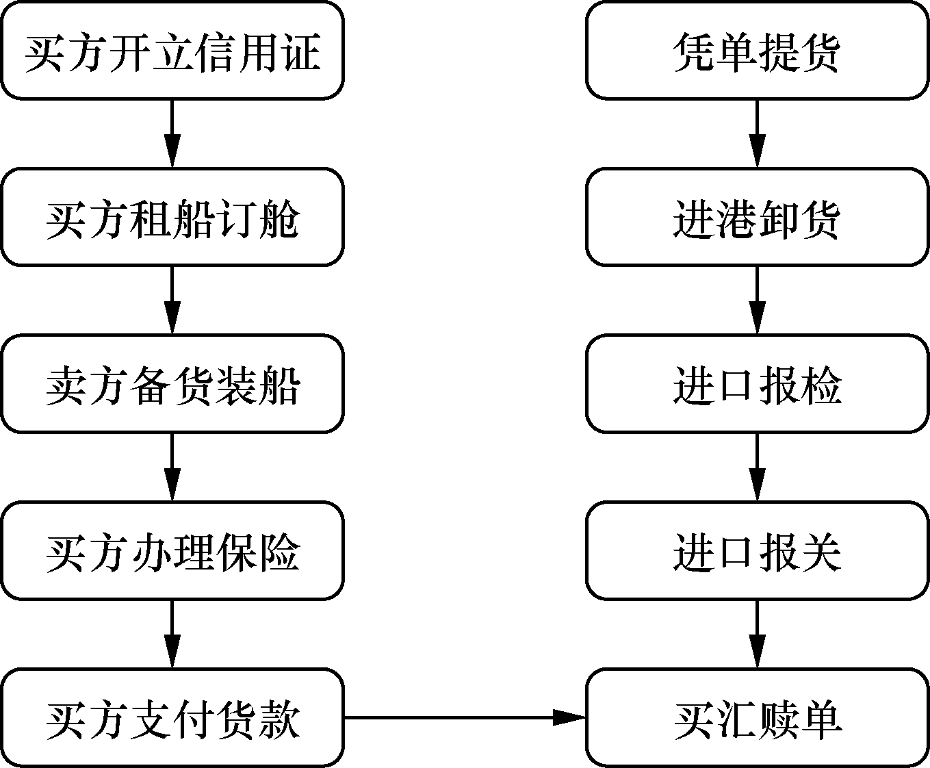
工作任务四 B2B跨境电商进口货物
利用电子商务平台寻找供应商
  做好国际采购的准备工作，包括选择目标市场、交易对象、制订进出口商品经营方案等
对外磋商阶段
  询盘
  发盘
  还盘
  接受
签订合同

Slide 25
工作任务四 B2B跨境电商进口货物
进口货物海运业务
  买方开立信用证
  买方租船订舱
  卖方备货装船
  买方办理保险
  买方支付货款
  买汇赎单
  进口报关
  进口报检
  进港卸货
  凭单提货
进口货物的通关流程
  申报
  查验
  征税
  放行

Slide 26

工作任务四 B2B跨境电商进口货物
缴纳税费
完税价格
关税 = 完税价格 × 关税税率
增值税 =（完税价格 + 关税）/（1−增值税税率）× 增值税税率
消费税 =（关税 + 增值税 + 完税价格）× 消费税税率

Slide 27
03
实践应用
B2B跨境电商国外寄样 常见进出口单证的认知与缮制

Slide 28
实践应用一 B2B跨境电商国外寄样
实践内容
  完成B2B跨境电商的寄样工作，从寄样分析到寄样准备，再到确定样品寄送方法及检疫报关等
应用步骤
  做好寄样前的企业策略分析、客户分析、成本分析工作
  正确做好寄样准备
  根据时间和费用确定样品寄送方法
  办理检疫报关
  通过寄样加强与客户的联系

Slide 29
实践应用一 B2B跨境电商国外寄样
寄样分析
  明确企业的寄样原则
    清楚企业的定位及海外拓展策略
    对潜在客户作深入的分析判断
    明确样品及运费成本
    了解客户索样的用途，为以后可能会产生的订单做铺垫
    正确心态

Slide 30
实践应用一 B2B跨境电商国外寄样
寄样判断
  不应寄样的情况。有一些新客户是企业之前并不了解的，也根本没有联系过的，却突然以传真或电子邮件的形式表示对企业的产品感兴趣，这时企业一定要认真分析
  应该寄样的情况。如果客户是企业多次联系过的，双方经过多次磋商（询盘、报盘、还盘等）后，为了使客户更深入地了解企业的产品，可向客户寄送样品

Slide 31
实践应用一 运用标准成本法控制物流成本
寄样准备
  样品确认
  取样原则
  确认寄样地址
确定样品寄送方法
  一是邮政的航空大包
  二是航空快递
寄送样品的运费支付方式也有两种
  一是预付
  二是到付
检疫报关
  商检机构受理报验
  抽样
  检验
  签发证书
与客户建立联系
  寄样后应及时通知客户
  寄样日常管理
  跟踪样品情况
  建立稳定联系

Slide 32
实践应用二 常见进出口单证的认知与缮制
实践内容
  熟悉常见的进出口单证的格式和中英文内容及相关要求，正确完成常见进出口单证的缮制
应用步骤
  熟悉国际贸易合同格式，正确制作国际贸易合同
  熟悉国际商业发票要求，正确缮制出口发票
  明确形式发票的作用和内容要求，正确缮制形式发票
  熟悉装箱单的基本格式，正确缮制装箱单
  熟悉提单的基本格式，正确缮制提单

Slide 33
实践应用二 常见进出口单证的认知与缮制
合同（Contract）
  合同是统称，买卖双方均可出具。如合同系卖方制作，可称为销售确认书（Sales Confirmation），合同由买方出具则可称为采购确认书（Purchased Confirmation）
发票（Invoice）
  发票又称商业发票（Commercial Invoice）。外贸的“发票”概念和国内的财务发票完全不同
形式发票（Proforma Invoice）
  形式发票的用处，一是类似于单方面合同，可作为报价和确定交易的工具

Slide 34
实践应用二 常见进出口单证的认知与缮制

Slide 35
实践应用二 常见进出口单证的认知与缮制
装箱单（Packing List）
  装箱单与外贸发票对应，性质一样，主要用于说明货物的包装情况，如品名、数量、包装方式、毛重、体积等

Slide 36
实践应用二 常见进出口单证的认知与缮制

Slide 37
实践应用二 常见进出口单证的认知与缮制
提单（Bill of Loading）
  提单就是货物交付货运公司以后，由货运公司出具的证明，用以代表物权，以及用于在目的地提货

Slide 38
04
任务拓展
跨境电商物流的选择 海外仓补货计划制定

Slide 39
任务拓展一 跨境电商物流的选择
任务背景
  面对各种物流解决方案和服务提供商，跨境电商该如何选择自己的放心的物流服务呢？
    明确自身的物流服务需求和服务提供者的服务优势。跨境电商必须梳理自己的商品类别，找到最适合自己的物流渠道，这是寻求跨境物流解决方案的基础
    清关能力。无论采用何种方式进行跨境电商，清关都是跨境物流的重要组成部分，如果出现清关问题，将面临被拒绝运输的风险
    跨境运输能力。渠道商的运输能力是跨境电商的核心环节，决定着货物的安全性和运输速度。这个环节千万不可大意
    仓储服务与操作能力。像传统电子商务一样，跨境电商也必须具有相当大数量的SKU、订单处理、效率要高等特点。仓库运行能力将直接影响到交货的准确性和及时性，峰值订单处理能力

Slide 40
任务拓展一 跨境电商物流的选择
任务内容
  某速卖通卖家主营女性智能手表，配有200mAh锂电池，四种颜色，单价$17.09，包邮，净重为0.035KG，毛重为0.095KG，包装尺寸为135mm×62mm×51mm，时效要求在35天以内，月销量在1000件左右，销售区域以欧洲和美国为主，毛利率为30%，请为该商家选择跨境电商物流

Slide 41
任务拓展一 跨境电商物流的选择
任务要求
  本任务是一个自主学习型任务，要求学生一边学习一边自主完成，两个同学一组，时间为一天，完成后撰写《智能手表跨境电商物流选择方案》，字数不限，提供至少2种跨境电商物流解决方案，要求分析准确、条理清晰、理由充分、运价合适、时效保证、格式规范

Slide 42
任务拓展二 海外仓补货计划制定
任务背景
  补货计划没做好会会导致断货的情况发生。那该如何合理补货呢？
    第一步：计算海外仓库存的可售天数。计算公式为：可售天数=当前库存量÷日均销量
    第二步：对比各跨境物流产品的时效；以美国海外仓为目的地，各跨境物流产品的时效如表9-5所示。
    第三步：选择“时效＜可售天数”的物流产品来安排补货，便可确保不断货。如果是旺季，还需考虑排仓等候的时间

Slide 43
任务拓展二 海外仓补货计划制定

Slide 44
任务拓展二 海外仓补货计划制定
任务内容
  某跨境电商货物存放在美国东部的海外仓，一共有A、B、C、D、E、F六个SKU，当前A的库存量为320件，B的库存量为260件，C的库存量为280件，D的库存量为95件，E的库存量为190件，F的库存量为350件，已知最近2周A的销量为140件，B的销量为210件，C的销量为70件，D的销量为35件，E的销量为135件，F的销量为280件，请为该跨境电商制定补货计划
  注意，本次补货时间不在销售旺季

Slide 45
任务拓展二 海外仓补货计划制定
任务要求
  本任务是一个自主学习型任务，学生一边学习一边自主完成，两个同学一组，时间为两个小时，完成后撰写《跨境电商美国东部海外仓补货计划》，字数不限，要求计算准确，安排合理，格式规范，内容详实

Slide 46
欢迎指导

